Slide 1
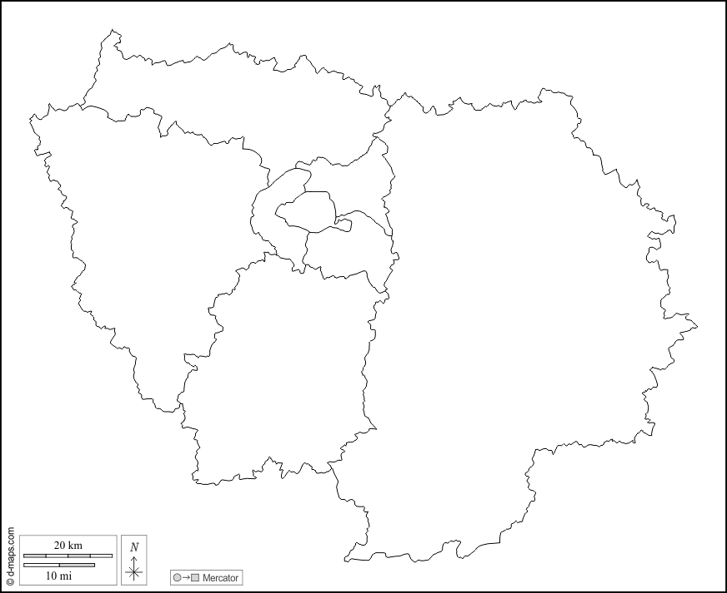


Au moment de l’annonce de la fermeture de Bercy, quels étaient les rôles respectifs des principaux acteurs publics ?
Le rôle de la Ville de Paris
Le rôle d’IDFM
Propriétaire de la gare Paris-Bercy-Seine
Exploitant : décide des accès et des tarifs
Gestion opérationnelle : confiée à la SAEMES
La gare est située dans le ressort d’Île-de-France Mobilités (IDFM)
Toutefois, IDFM n’intervient pas dans son exploitation
Elle n’utilise pas cette infrastructure pour son offre de transport
Constats
  La Ville de Paris peut réaffecter l’usage de la gare
  IDFM n’a pas la faculté d’organiser l’accueil des SLO
  Aucune collectivité n’est formellement désignée pour l’accueil des SLO
  Risques
  Absence de solution alternative à court terme
  Risque de rupture pour l’accueil des voyageurs longue distance
Face à ces constats, l’ART a engagé une étude visant à identifier les solutions d’accueil des SLO en Île-de-France
Notes:
Slide objectif

Slide 2

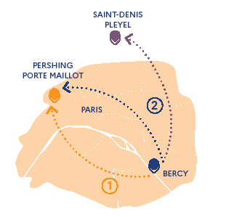
La démarche utilisée par l’ART pour examiner l’accueil des SLO en Île-de-France
Une démarche en 3 étapes pour identifier des solutions :
Étape 1
Associer les acteurs de marché
Transporteurs, collectivités et AOM, acteurs institutionnels, agences d’urbanismes
Étape 2
Identifier les besoins des transporteurs et des usagers
Accessibilité, services, de capacité…
3 besoins clés :
1 à 2 sites centraux ou bien connectés
Un bon niveau de service (attente, billetterie, information)
Une capacité adaptée (≈ 40 quais)
Étape 3
Évaluer les solutions et analyser les scénarios
Tenir compte des possibilités des collectivités et des contraintes locales
Identification des meilleurs scénarios :
Analyse des infrastructures disponibles
Prise en compte des contraintes locales
Sélection du scénario le plus adapté
Scénario retenu
Notes:
Slide objectif

Slide 3


Les travaux ont mis en évidence un besoin de clarification des responsabilités.
Quel aurait été l’impact du projet de loi dans le cas de Bercy ? (à titre illustratif)
Sans le projet de loi
Avec le projet de loi
Le propriétaire peut réaffecter librement l’usage de l’infrastructure |  |  | Le propriétaire conserve la liberté de modifier l’activité de l’infrastructure
Aucune collectivité n’est chargée d’assurer l’accueil des autocars SLO |  |  | L’AOM est chargée d’organiser l’accueil des SLO : elle planifie et met en place des capacités d’accueil adaptées
Pas d’obligation d’accueil minimal des SLO pour les AOM |  |  | Obligation de prévoir une infrastructure d’accueil pour les AOM de plus de 200 000 habitants
Continuité d’accueil non garantie entre la fermeture et l’ouverture d’une nouvelle infrastructure |  |  | Lorsqu’elle est propriétaire, l’AOM pourra articuler la mise en service de la solution alternative avec la fermeture de son ancienne gare Point d’attention : La continuité pourrait ne pas être assurée lorsque la fermeture est décidée par un propriétaire distinct de l’AOM, en raison du temps nécessaire à l’AOM pour identifier et mettre en service une solution alternative
=
New
Exemple – Bercy : IDFM aurait eu la faculté d’organiser une solution alternative d’accueil
New
Exemple – Île-de-France : IDFM garantirait l’existence d’au moins une gare en lien avec le flux de voyageurs par autobus et autocars
3
Notes:
Slide objectif

